Slide 1


MATRICI
( )
Proiect realizat de:
Petric Patricia
Danciu Nicoleta
Facultatea de Științe
Specializarea: Mate-Info
Anul II
Profesor coordonator:
Sabo Cosmin
Practică de specialitate II
→spre slide-ul 7

Slide 2
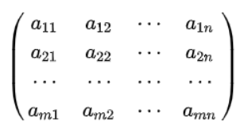
Introducere în matrici
Tabloul bidimensional, numit și MATRICE, este caracterizat de numărul de linii și de coloane. Prin generalizare, pot fi definite matrici care au mai mult de 2 dimensiuni, ele numindu-se matrici n-dimensionale. Dacă m=n, matricea este pătratică.
Se numește matrice cu m linii și n coloane (de tip m $×$ n) un tablou cu m linii și n coloane:

Slide 3
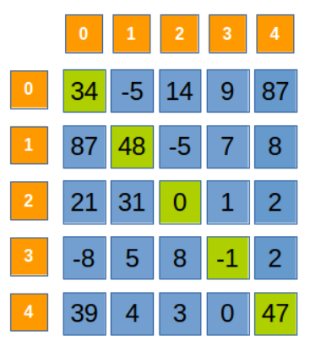
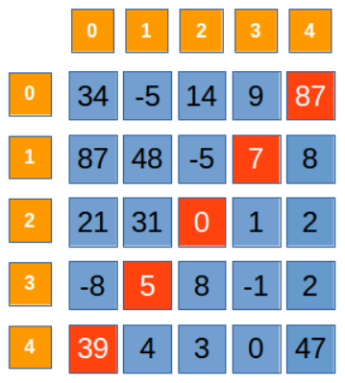
Parcurgerea elementelor într-o matrice pătratică
Într-o matrice pătratică se disting o categorie specială de elemente, diagonalele. Un element al matricei aparține sau nu diagonalelor sau zonelor delimitate de acestea dacă respectă anumite reguli, în care intervin indicii elementului, nu valoarea elementului.
Diagonala principală
Diagonala secundară
Indexare de la 0
Condiția: i = j
Indexare de la 0
Condiția: i + j = n-1

Slide 4
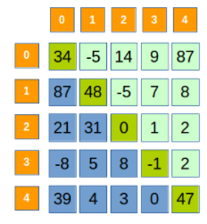
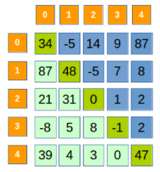
Elementele delimitate de diagonala principală
Deasupra diagonalei
Sub diagonală
Indexare de la 0
Condiție: i<j
Indexare de la 0
Condiție: i>j

Slide 5
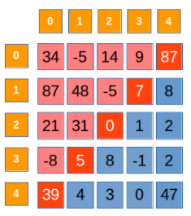
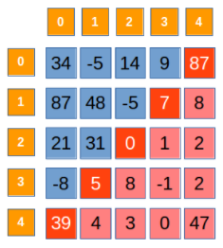
Elementele delimitate de diagonala secundară
Deasupra diagonalei
Sub diagonală
Indexare de la 0
Condiție: i + j < n - 1
Indexare de la 0
Condiție: i + j > n - 1

Slide 6
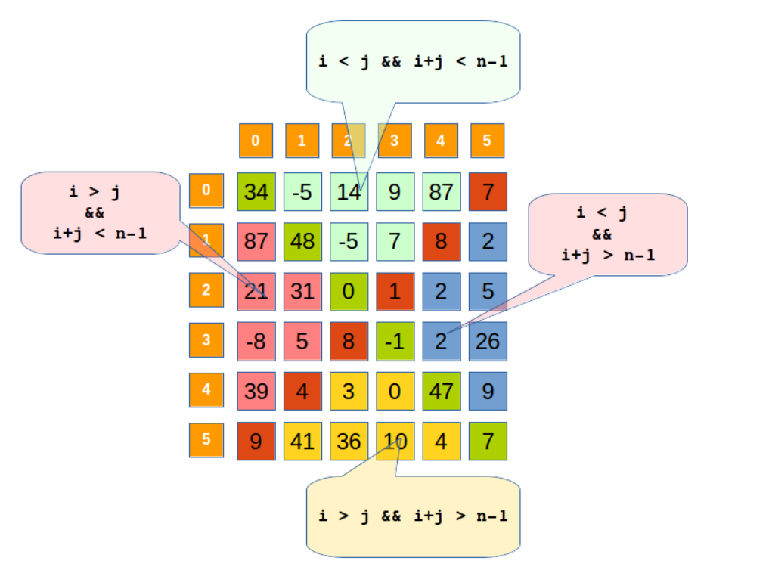
Zonele delimitate de diagonale
Cele două diagonale delimitează în matrice patru zone: Nord, Est, Sud și Vest. Condițiile verificate de indicii elementelor din aceste zone sunt prezentate mai jos:

Slide 7


Funcții folosite în rezolvarea problemelor
Funcția range() oferă o secvență de numere întregi bazate pe argumentele funcției.
Argumentul de pornire este prima valoare din interval. Dacă range() este apelat cu un singur argument, atunci Python presupune start = 0.
Argumentul stop este limita superioară a intervalului. Este important să ne dăm seama că această valoare superioară nu este inclusă în interval.
În exemplul de mai jos, avem un interval care începe cu valoarea implicită de 0 și include numere întregi mai mici de 5.

Slide 8


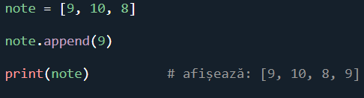
În exemplul următor, setăm start = -1 și includem din nou numere întregi mai mici decât 5.
Valoarea opțională a pasului controlează incrementul dintre valorile din interval. Implicit, pasul este 1.
În exemplul nostru, folosim intervalul de numere întregi de la -1 la 5 și setăm pasul = 2.
Funcția append() adaugă un element la sfârșitul listei.

Slide 9
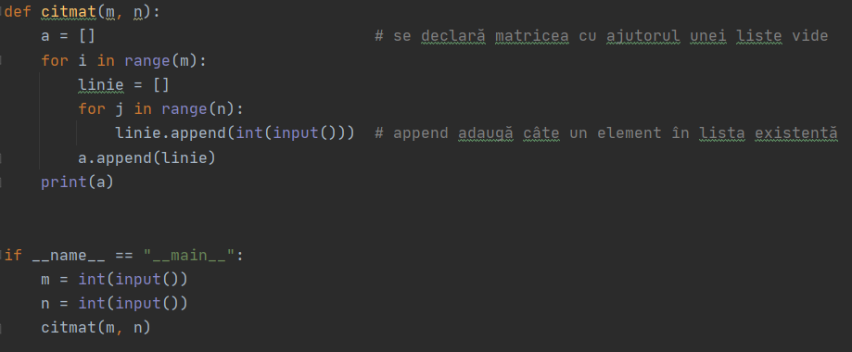
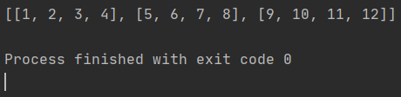
Mai jos atașăm un program care face citirea unei matrici cu m linii și n coloane, de la tastatură.
Se afișează:

Slide 10
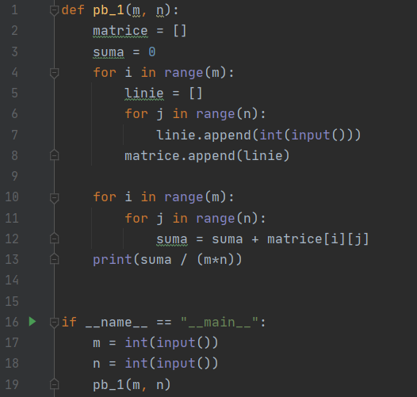
Problema 1.
Să se calculeze media aritmetică a elementelor unei matrici cu m linii și n coloane.
-se inițializează suma cu 0
-citim matricea de la tastatură
-se parcurge matricea și se adaugă fiecare element la sumă
-la final se împarte suma elementelor la numărul acestora și se afișează rezultatul împărțirii

Slide 11
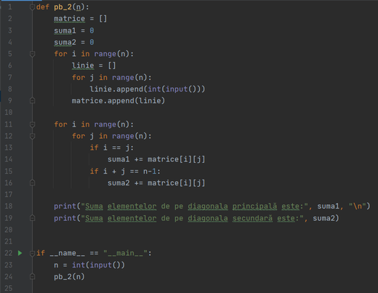
Problema 2.
Să se calculeze suma elementelor de pe diagonala principală, respectiv diagonala secundară, a unei matrici pătratice.
-se inițializează suma1 și suma 2 cu 0
-citim matricea de la tastatură
-se parcurge matricea și verificăm:
dacă indicii i și j sunt egali, se vor aduna elementele la suma1
Dacă i+j ==n-1, se vor aduna elementele la suma 2
-la final se afișează fiecare sumă

Slide 12
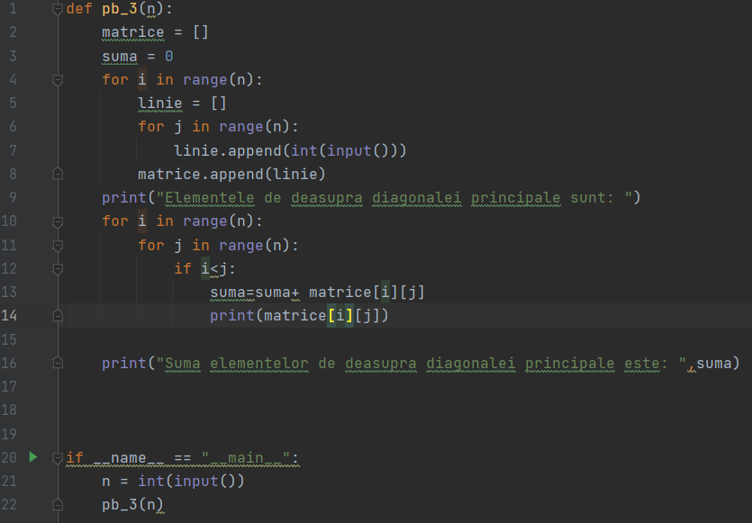
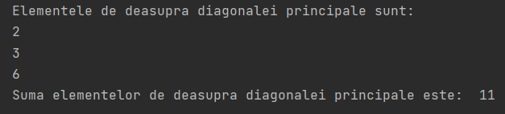
Problema 3.
Să se afișeze elementele și suma elementelor de deasupra diagonalei principale, a unei matrici pătratice.
Se afișează:

Slide 13


Bibliografie
https://ro.wikipedia.org/wiki/Matrice
https://realpython.com/python-append/
https://informaticasalaoruandra.weebly.com/matrici.html
https://tys.ro/programare/cpp/matrici.html#matr_11
https://www.pbinfo.ro/articole/5626/tablouri-patratice
https://math.fandom.com/ro/wiki/Aplica%C8%9Bii_cu_matrici_%C8%99i_determinan%C8%9Bi
https://www.pbinfo.ro/probleme/categorii/46/tablouri-bidimensionale-matrice
https://www.geeksforgeeks.org/python-program-add-two-matrices/
https://www.geeksforgeeks.org/python-list-append-method/
https://www.javatpoint.com/python-list-append-method
https://www.freecodecamp.org/news/python-for-loop-for-i-in-range-example/
https://www.w3schools.com/python/ref_func_range.asp
ig:
petricpatricia
danciu.nico

